Slide 1
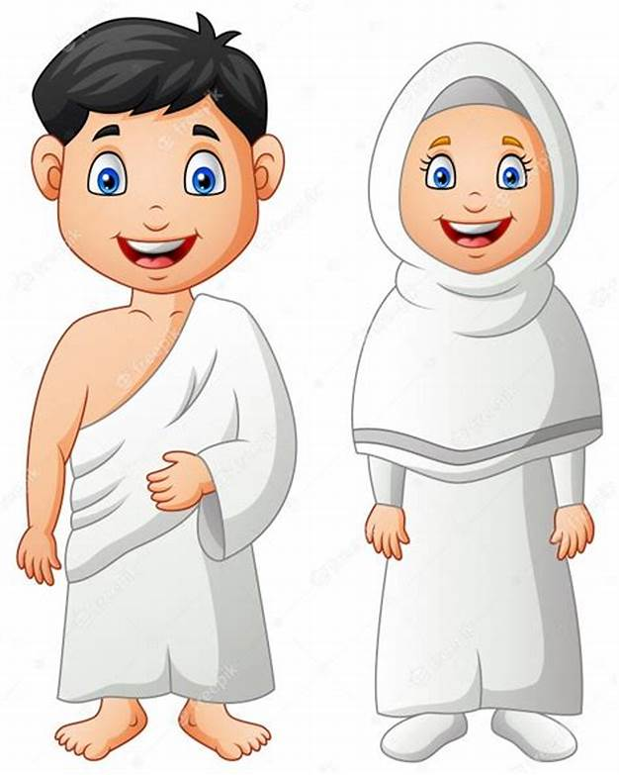
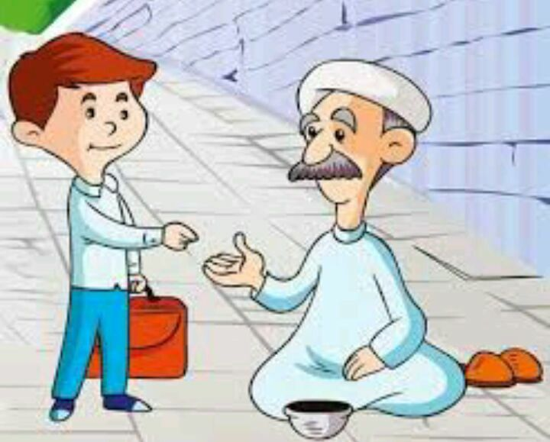
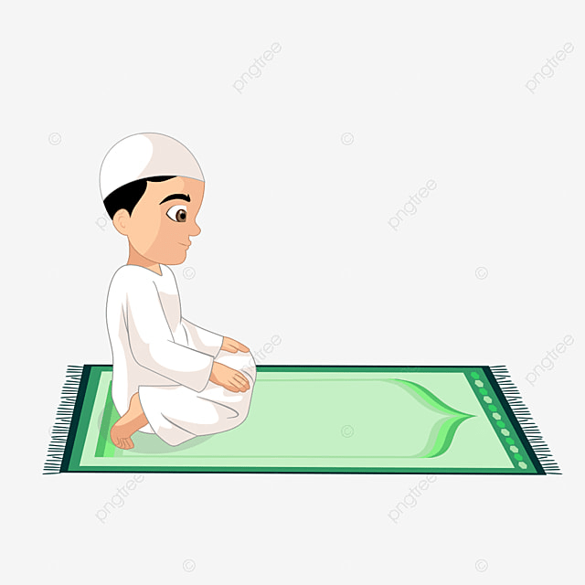
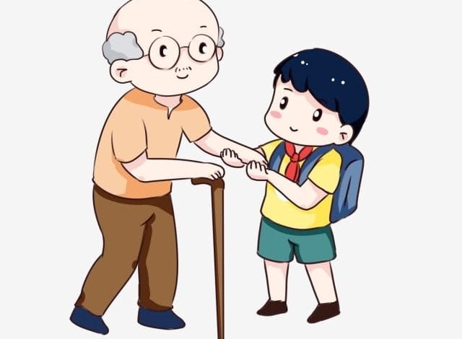
سورة البقرة
تدعو الآية الحاج إلى الإكثار :
والأمر بالمعروف
والنهي عن المنكر
فعل الخيرات
تُقرِبّه إلى الله ، من دعاء،وصلاة، وصدقة، وقراءة للقرآن
تقوى الله تعالى ومراقبته
التربية الإسلامية – الصف السادس الابتدائي –سورة البقرة – تصميم : أ/ فاطمة حسن رفيع
مدرسة أسماء ذات النطاقين الابتدائية للبنات

